Slide 1
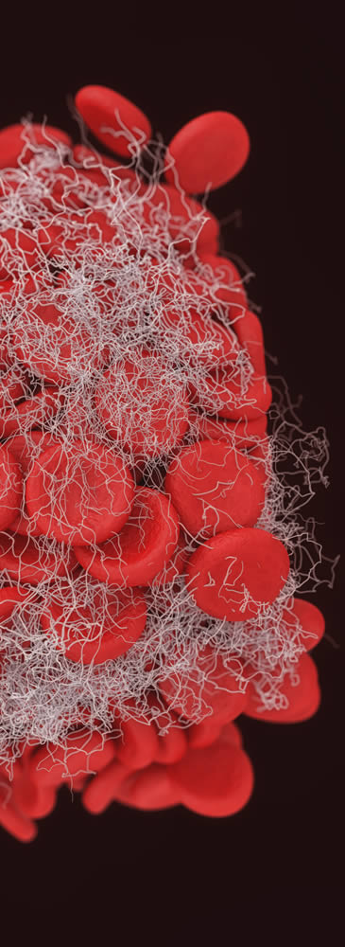
HEMOSTASIS
Mempertahankan Darah Tetap: Cair
Mencegah Hilangnya Darah Berlebihan →
Pembentukan Sumbat Hemostatik
Menstabilkan Kembali Aliran Darah Selama
Proses Penyembuhan Luka

Slide 2
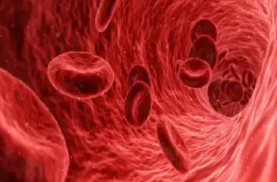

Slide 3
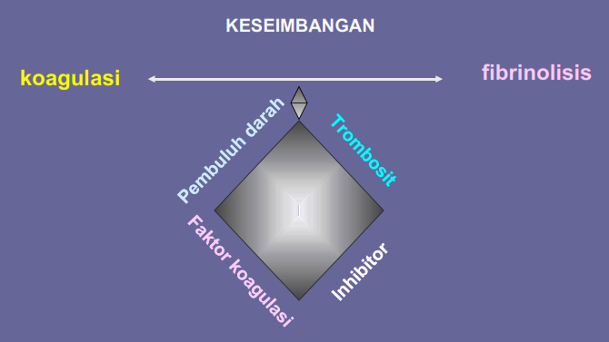

Slide 4
